Slide 1
UNIVERSITAS PAMULANG
October
2023
UTS TESTING & QA PERANGKAT LUNAK

Slide 2
Whitebox testing dan unit testing adalah dua metode yang digunakan dalam pengujian perangkat lunak untuk memastikan bahwa kode berfungsi dengan benar. Meskipun keduanya seringkali digunakan bersama-sama, mereka memiliki fokus yang berbeda dalam pengujian perangkat lunak.

Slide 3
WHITEBOX TESTING AND UNIT TEST DENGAN PHYTON
Whitebox Testing, juga dikenal sebagai pengujian struktur, adalah jenis pengujian perangkat lunak yang dilakukan dengan memeriksa dan menguji kode sumber internal dari suatu program atau sistem. Tujuannya adalah untuk memastikan bahwa komponen-komponen dalam kode bekerja dengan benar, semua jalur eksekusi telah diuji, dan aturan-aturan logika dalam kode telah diikuti. Dalam whitebox testing, pengujian dilakukan dengan pemahaman mendalam tentang bagaimana kode diimplementasikan.

Slide 4
COMPARISON
Whitebox Testing
Unit Testing
Whitebox testing, juga dikenal sebagai pengujian kotak putih, adalah metode pengujian yang melibatkan pemeriksaan struktur internal kode sumber. Pengujian ini memeriksa logika internal dan aliran program untuk memastikan bahwa semua jalur eksekusi dalam kode telah diuji.
Pemeriksaan kode sumber adalah salah satu karakteristik utama dari whitebox testing. Ini termasuk pengujian jalur, pengujian cabang (branch), pengujian pernyataan (statement), dan pengujian kondisi.
Whitebox testing biasanya dilakukan oleh pengembang perangkat lunak atau tim pengujian yang memiliki akses ke kode sumber.
Tujuannya adalah untuk mengidentifikasi kerentanankode, seperti bug logika atau ketidakcocokan antara desain dan implementasi.
Unit testing adalah jenis pengujian yang lebih spesifik dan berfokus pada pengujian unit atau komponen kecil dari kode, seperti fungsi, metode, atau kelas. Tujuannya adalah memastikan bahwa unit-unit tersebut berfungsi sesuai yang diharapkan.
Unit testing tidak hanya memeriksa fungsionalitas unit yang diuji, tetapi juga memeriksa batasan dan situasi khusus yang mungkin terjadi.
Unit testing biasanya merupakan bagian dari praktik pengembangan perangkat lunak yang disebut "pengujian berbasis unit" (unit testing). Setiap unit dikembangkan dan diuji secara terpisah sebelum diintegrasikan ke dalam sistem yang lebih besar.

Slide 5
KESIMPULAN
Kesimpulannya, whitebox testing adalah metode pengujian yang lebih luas yang memeriksa kode sumber secara keseluruhan, sementara unit testing adalah subjenis dari pengujian tersebut yang fokus pada pengujian unit-unit terkecil dalam kode. Unit testing sering digunakan dalam praktik pengembangan perangkat lunak untuk memastikan bahwa setiap bagian kecil dari kode berfungsi dengan benar sebelum diintegrasikan ke dalam sistem yang lebih besar.

Slide 6
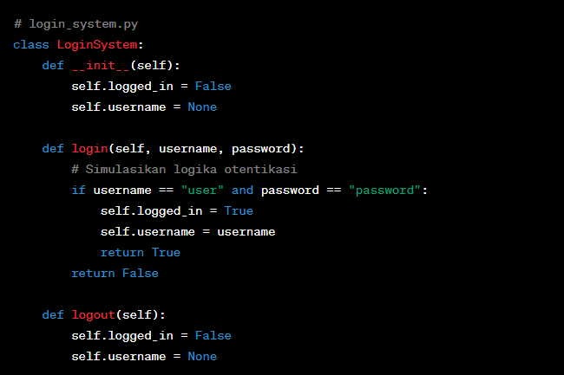
WHITEBOX TESTING DAN UNIT TEST DENGAN PHYTON
Untuk memberikan contoh implementasi whitebox testing menggunakan unit testing dalam Python pada sistem login dan logout sederhana, kita akan menggunakan modul unittest. Dalam contoh ini, kita akan menguji kelas LoginSystem yang mengelola operasi login dan logout.
Pertama-tama, mari buat kelas LoginSystem:

Slide 7
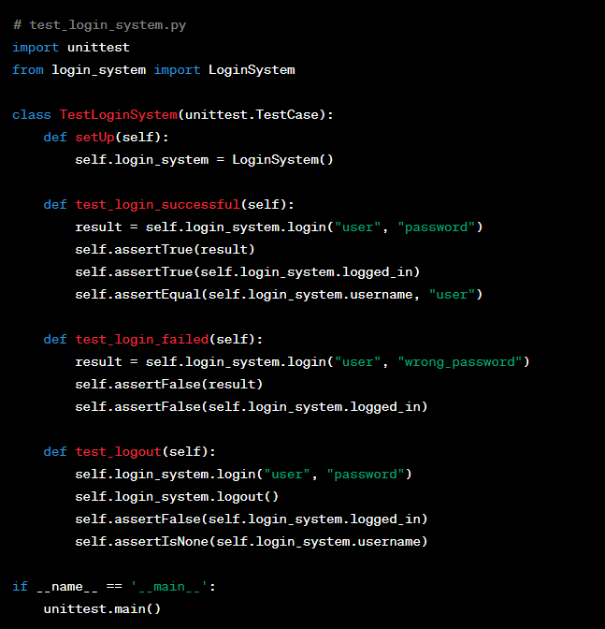
WHITEBOX TESTING DAN UNIT TEST DENGAN PHYTON
Selanjutnya, mari buat unit test untuk menguji kelas LoginSystem:

Slide 8
WHITEBOX TESTING DAN UNIT TEST DENGAN PHYTON
Dalam unit test di atas, kita melakukan tiga pengujian:
test_login_successful: Menguji apakah login berhasil jika kita memberikan username dan password yang benar. Hasil yang diharapkan adalah bahwa login berhasil, dan pengguna sudah masuk.
test_login_failed: Menguji apakah login gagal jika kita memberikan password yang salah. Hasil yang diharapkan adalah bahwa login gagal, dan pengguna tidak masuk.
test_logout: Menguji apakah logout bekerja dengan benar setelah pengguna sudah masuk. Hasil yang diharapkan adalah bahwa setelah logout, pengguna sudah tidak masuk lagi.

Slide 9
CI / CD DENGAN PHYTON
Unit Testing adalah jenis pengujian perangkat lunak yang berfokus pada pengujian komponen individu, seperti fungsi, metode, atau kelas, secara terisolasi dari bagian lain dari program atau sistem. Tujuannya adalah untuk memastikan bahwa setiap komponen kecil (unit) dalam perangkat lunak berfungsi dengan benar sesuai dengan spesifikasi dan harapan yang telah ditentukan. Unit testing adalah salah satu praktik yang penting dalam pengembangan perangkat lunak yang bertujuan untuk meminimalkan kesalahan (bug), meningkatkan keandalan, dan memudahkan debugging.

Slide 10
CI / CD DENGAN PHYTON
Karakteristik dan prinsip utama dari unit testing meliputi:
1. Isolasi Unit: Unit testing menguji komponen atau unit perangkat lunak secara terisolasi. Ini berarti komponen yang diuji diisolasi dari komponen lain yang mungkin dipanggil atau digunakan oleh unit tersebut. Untuk tujuan ini, seringkali unit testing menggunakan mock objects atau stubs untuk menggantikan komponen-komponen eksternal.
2. Automatisasi: Unit testing umumnya diotomatisasikan sehingga pengujian dapat diulang kapan saja dengan cepat. Bahkan saat pengembangan berlanjut, Anda dapat menjalankan unit test untuk memastikan bahwa perubahan yang baru tidak merusak fungsi yang sudah ada.
3. Cakupan Kode: Unit testing dirancang untuk mencapai tingkat cakupan kode yang tinggi. Ini berarti setiap bagian dari kode unit tersebut seharusnya diuji. Ini termasuk menguji berbagai kasus, termasuk input yang valid dan tidak valid.

Slide 11
CI / CD DENGAN PHYTON
4. Assertions: Unit test menggunakan pernyataan (assertions) untuk memeriksa apakah hasil yang diberikan oleh unit sesuai dengan yang diharapkan. Jika hasilnya sesuai, maka tes dianggap berhasil; jika tidak sesuai, tes dianggap gagal.
5. Dokumentasi Hidup: Unit test juga dapat berfungsi sebagai dokumentasi hidup (living documentation) yang menjelaskan cara menggunakan dan mengintegrasikan unit-unit perangkat lunak dalam sistem secara benar.
6. Integrasi dengan Alat: Banyak bahasa pemrograman dan lingkungan pengembangan menyediakan kerangka kerja (framework) khusus untuk unit testing, seperti unittest di Python, JUnit di Java, dan banyak lainnya. Alat-alat ini memudahkan proses pembuatan dan pelaksanaan unit test.

Slide 12
CI / CD DENGAN PHYTON
Langkah-langkah Konfigurasi CI/CD untuk Proyek Python:
1. Persiapkan Proyek:
Pastikan proyek Python Anda memiliki struktur direktori yang teratur, dan Anda telah menambahkan file requirements.txt yang berisi dependensi proyek.
2. Pengelolaan Kode Sumber:
Simpan proyek Anda di repositori Git (misalnya, di GitHub).
Pastikan Anda telah membuat file .gitignore untuk mengabaikan file yang tidak perlu di-repo (misalnya, berkas .pyc atau direktori virtual environment).
3. Kendali Versi:
Gunakan manajer versi seperti git untuk mengontrol versi kode Anda.
Pastikan Anda menggunakan tag versi dalam repositori untuk menandai rilis penting.

Slide 13
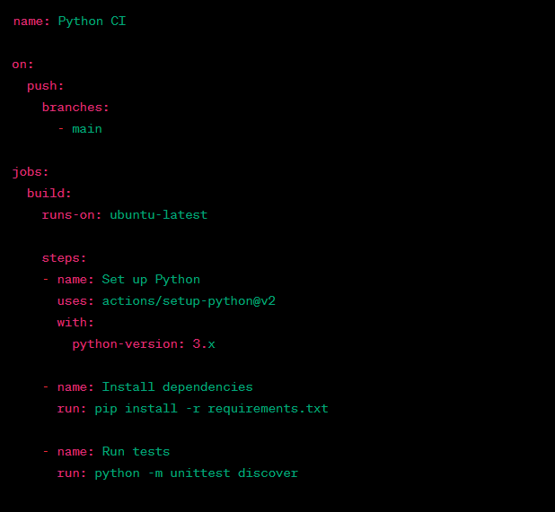
CI / CD DENGAN PHYTON
4. Menggunakan GitHub Actions (Contoh):
Buka repositori GitHub Anda dan klik "Actions" untuk mengaktifkan GitHub Actions.
Buat file konfigurasi CI/CD di direktori .github/workflows, misalnya python-ci.yml. Berikut adalah contoh konfigurasi untuk menjalankan unit test Python menggunakan GitHub Actions:

Slide 14
CI / CD DENGAN PHYTON
Konfigurasi di atas akan menjalankan unit test Python setiap kali ada perubahan pada cabang main di repositori GitHub Anda.
5. Pengujian Otomatis:
Pastikan Anda telah menambahkan unit test ke dalam proyek Python Anda. Gunakan kerangka kerja pengujian seperti unittest, pytest, atau yang lain sesuai kebutuhan.
6. Continuous Deployment (Opsional):
Jika Anda ingin melakukan Continuous Deployment, Anda dapat menambahkan langkah-langkah berikut ke konfigurasi CI/CD:
- Membangun dan mengemas aplikasi.
- Mengunggah aplikasi ke server tujuan.
- Melakukan migrasi basis data atau langkah-langkah lain yang diperlukan.

Slide 15
CI / CD DENGAN PHYTON
7. Lakukan Push ke Repositori:
Setiap kali Anda melakukan perubahan pada kode sumber, lakukan git push ke repositori.
GitHub Actions (atau alat CI/CD lainnya yang Anda gunakan) akan menjalankan unit test otomatis.
8. Monitoring dan Pemberitahuan:
Pastikan Anda menerima pemberitahuan jika ada kegagalan pada tahap CI/CD. Jika ada kegagalan, periksa log untuk menemukan penyebabnya.
9. Pemeliharaan:
Terus pantau, perbaiki, dan tingkatkan konfigurasi CI/CD Anda seiring dengan perkembangan proyek.

Slide 16
REFERENSI
https://johnpicard.com/idn/white-box-testing/

Slide 17
THANK YOU!
RB YOHANES HANGGORO PANJI H
Kelas
07TPLE007
Mata Kuliah
Testing dan QA Perangkat Lunak

